Slide 1
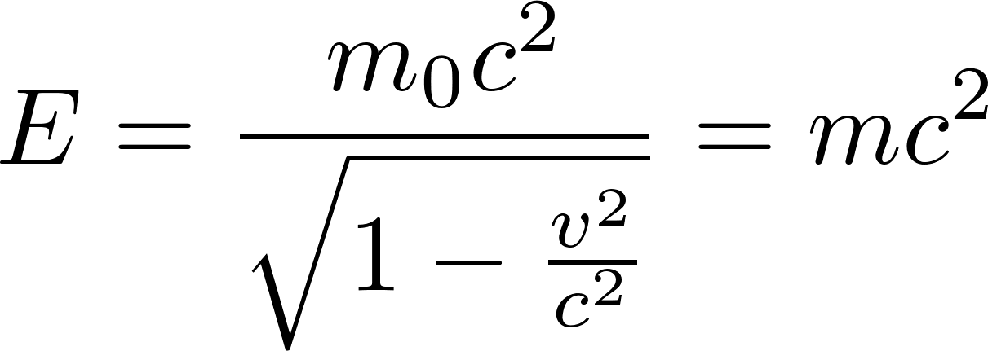
$$E=mc^{2}$$
Ak častica žije nemenne večne, odčítanie konštanty $m_{0}c^{2}$ nemá žiaden fyzikálny význam a môžeme kľudne používať vzorec
Ak je častica nezničiteľná a netransformovateľná na inú časticu alebo iný fyzikálny objekt, potom je energia nemôže nijako klesnúť pod minimálnu (kľudovú) energiu
a v takom prípade (ak zabudneme na všeobecnú teóriu relativity) nemožno túto energiu nijako využiť ani zistiť.

Slide 2
$E=mc^{2}$pre fotón
Fotón je fyzikálny pojem, ktorý nie je ľahko porozumiteľný bez príslušného technického aparátu kvantovej teórie poľa. S prijateľnou didaktickou licenciou sa však dá povedať, že fotón je častica, ktorá sa dá chápať ako „nositeľ energie“ svetla, svetelného lúča. Celková energia prenášaná svetelným lúčom sa dá chápať ako súčet energií prenášaných jednotlivými fotónmi lúča.
Fotóny teoretickou analýzou fotoefektu „objavil“ Einstein, ktorý zistil, že energia svetelného lúča – vlny o frekvencii $ω$ sa v interakcii s nábojmi pohlcuje „po kúskoch“ rovnakej veľkosti $E=ℏω$, a to tak, že sa vždy pohltí „celý fotón“, ktorý nesie energiuň
To že svetelný lúč prenáša energiu je zrejmé, všetci žijeme z energie, ktoú na Zem prináša slnečné svetlo.
Menej známy fakt je, že svetený lúč, a teda aj každý fotón, prenáša aj hybnosť.

Slide 3
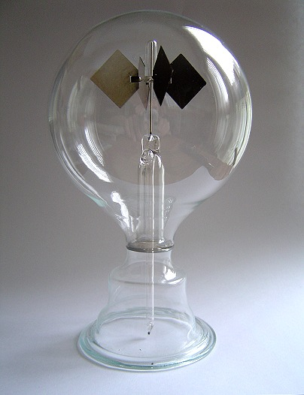
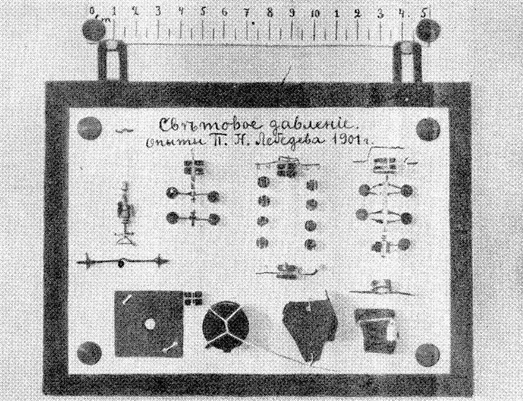
$E=mc^{2}$pre fotón: svetelný tlak overený Lebedevom
Na ľavom obrázku je Crookesov rádiometer, zariadenie, ktoré neregistruje svetelný tlak ale energiu svetelného lúča, ktorý zohrieva vrtuľku v banke so zriedeným plynom. Listy vrtuľky majú jeden povrch čierny a druhý biely, preto inak pohlcujú svetelnú energiu a inak odovzdávajú energiu molekulám zriedeného plynu, čo vrtuľky elegantne roztočí. Uvádzame Crookesov pokus preto, lebo často sa mýli s Lebedevovým pokusom na meranie svetelného tlaku. Lebedevov poklus sa dosť podobá na Crookesov, ale je oveľa premakanejší, pretože efekt svetelného tlaku je oveľa slabší. Tiež používa vrtuľky, ale vo vysokom vákuu, aby nebolo rušenie tepelným pohybom molekúl. Pri dopade svetla fotóny odovzdajú vrtuľkám hybnosť, čo ich otočí.
Na pravom obrázku sú originálne Lebedevove vrtuľky

Slide 4
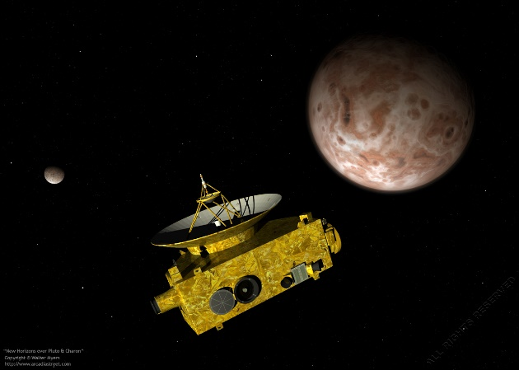
Svetlo (fotón) je teda nositeľom aj hybnosti, čo vyplýva dokonca už z klasickej (nekvantovej) teórie elektromagnetického poľa (z Maxwellových rovníc). Medzi energiou fotónu a hybnosťou fotónu je jednoduchý vzťah,
kde $c$je rýchlosť svetla.
Svetelný tlak má rôzne, dobre pozorovateľné dôsledky. Tlak slnečného svetla napríklad vytvára „chvost kométy“, ktorý smeruje „od slnka“.
Kozmická loď vysielajúca svojou parabolou elektromagnetické vlny na Zem odovzdáva Zemi hybnosť a podľa zákona o zachovaní hybnosti musí tým sama získať hybnosť v opačnom smere. Podobne ako chlapec na skateboarde, keď odhodí loptu, pohne sa v opačnom smere.

Slide 5
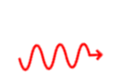
$E=mc^{2}$pre fotón: Einsteinov vagón
Anténa vyžiari fotón, vagón získa hybnosť v opačnom smere a začne sa pohybovať. Keď protiľahlá anténa pohltí fotón, vagón získa hybnosť v smere letu fotónu, presne opačnú ako predtým a teda sa zastaví. Ťažisko celého systému „vagón plus fotón“ sa nesmie pohnúť, ale ťažisko vagóna sa posunulo, preto prenosom fotónu muselo dôjsť k prenosu hmotnosti.

Slide 6
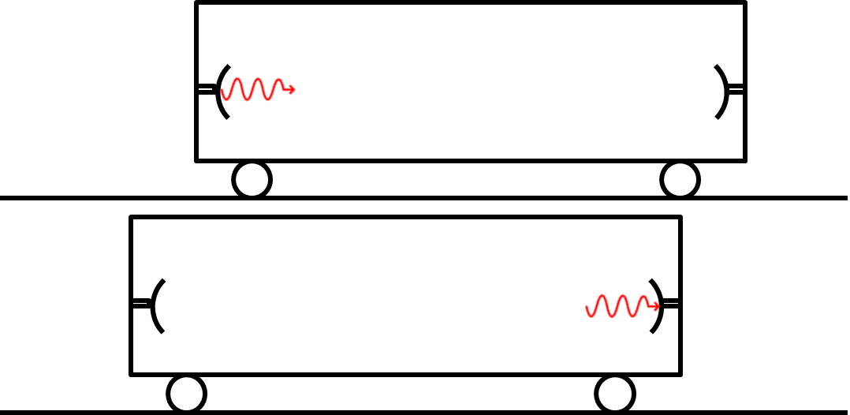
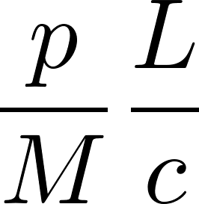
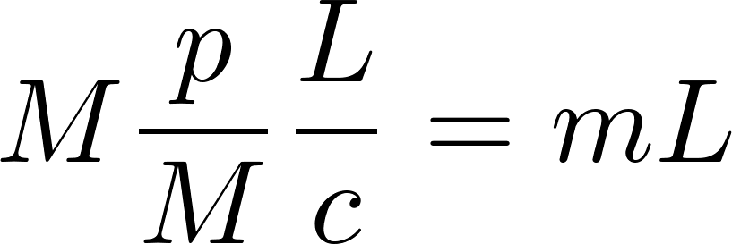
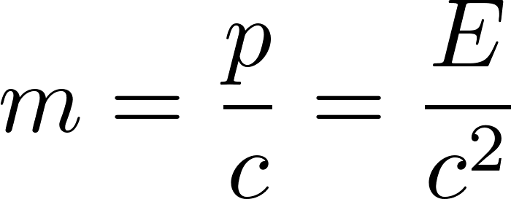
$E=mc^{2}$pre fotón: Einsteinov vagón
Vagón má dĺžku $L$, hmotnosť $M$. Fotón má hybnosť $p$, letí dobu $L/c$.
Vagón získa hybnosť
Ťažisko vagóna sa posunie o vzdialenosť
Fotón sa posunie o $L$
Aby sa celkové ťažisko neposunulo, musí mať fotón hmotnosť $m$ tyakú aby platilo

Slide 7
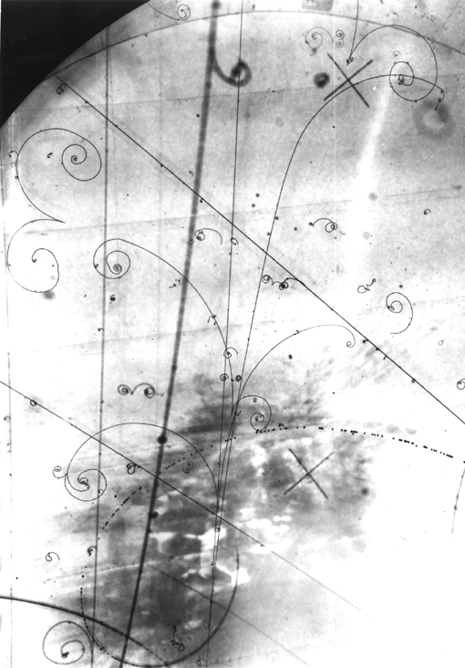
Snímka z bublinovej komory

Slide 8
Snímka z bublinovej komory, vytvorenie páru elektrón pozitrón

Slide 9
Vzorce Lorentzovej transformácie
Relativistický vzorec pre hybnosť častice
Einsteinov vzorec pre energiu častice
Prečo v teórii relativity nemôže pre relatívnu rýchlosť voči dvom rozličným súradnicovým sústavám platiť Galileov vzorec

Slide 10
Elektrón pozitrónová anihilácia
$$e^{+}+e^{−}→2 γ$$
PET – Pozitrónová emisná tomografia

Slide 11
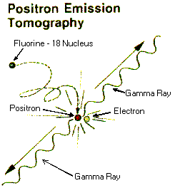

Slide 12
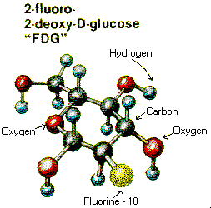
¹⁸F ¹⁸O + e⁺ + ν_{e}

Slide 14
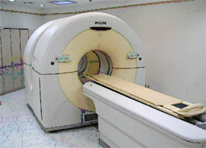
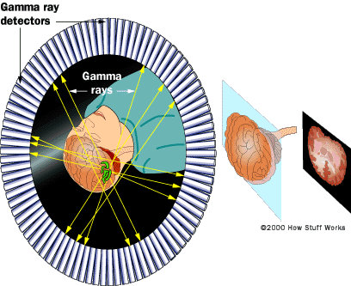

Slide 16
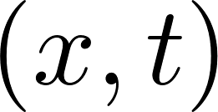
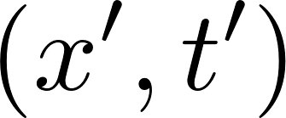
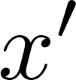
Priestoročas
Udalosť $(x,t)$
Udalosti zodpovedá bod v abstraktnom $x,t$ priestore, ktorému hovoríme priestoročas
Vizualizácia udalostí: tá istá udalosť zaznamenaná na stanici a vo vlaku
na stanici
vo vlaku

Slide 17
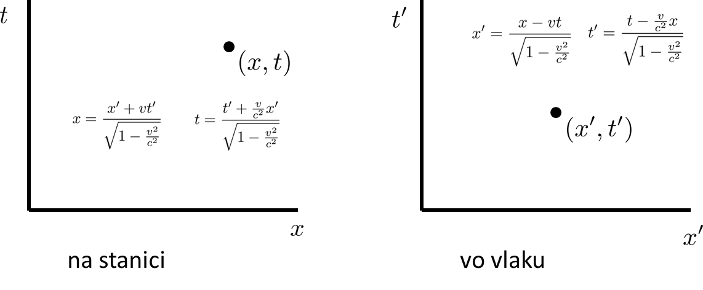
Tá istá udalosť má iné „súradnice“ pre pozorovateľa na stanici a vo vlaku.
Analógia
Ten istý vektor má iné „súradnice“ pre pozorovateľov navzájom otočených

Slide 18
Tá istá udalosť má iné „súradnice“ pre pozorovateľa na stanici a vo vlaku.
Analógia
Ten istý vektor má iné „súradnice“ pre pozorovateľov navzájom otočených

Slide 19
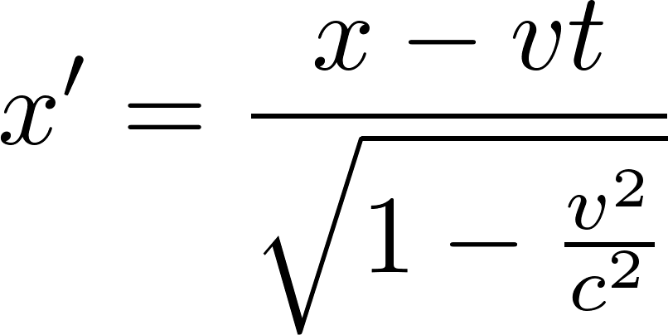
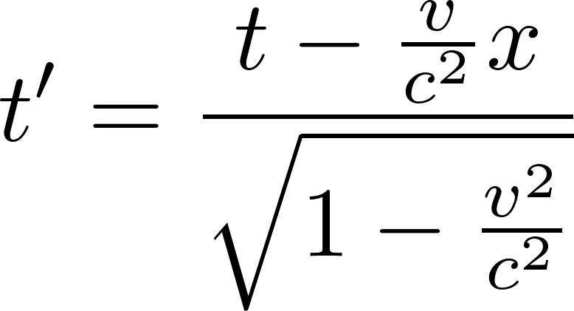
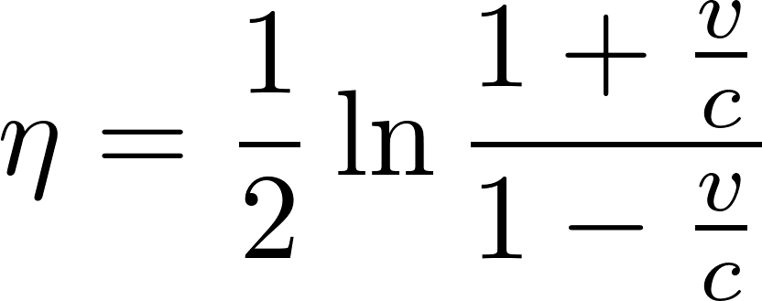
Hyperbolické funkcie
Niekto si všimol, že sa Lorentzova transformácia dá napísať ako
kde

Slide 20
Dôsledok
Invariantná kombinácia zo súradníc udalosti
pripomína Pytagorovu vetu ale s divným znamienkom

Slide 21
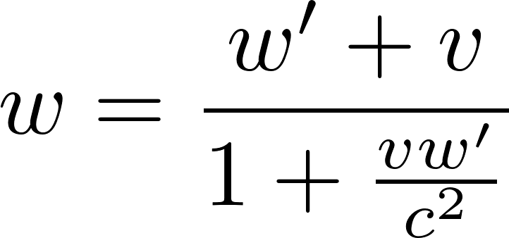
Energia a hybnosť
Rýchlosť častice videná z vlaku ($w^{′})$a zo stanice ( $w)$:
Hybnosť a energia videná z vlaku
Hybnosť a energia videná zo stanice
Prácne možno overiť, že platí invariantný vzťah
a Lorentzova transformácia pre energiu a hybnosť

Slide 22
Záverečné poznámky
Náš svet je priestorovo trojrozmerný, tu sme si všímali „len jedny koľajnice a na nich vlaky“. Vlaky jazdia v princípe vo všetkých smeroch, takže Lorentzove transformácie sú všeobecnejšie.
Pri porovnávaní s vlakom, ktorý ide v smere osi $x$ sa súradnice $y,z$ netransformujú, teda Lorentzove transformácie vo štvorrozmernom priestoročase majú vtedy tvar
V štvorrozmernom priestoročase platí „podivná Pytagorova veta“ so zápornými znamienkami, takže pri takej transformácii sa zachováva „pseudoveľkosť štvorvektora“
Pre štvorvektor energie – hybnosti
Vzorec pre relatívnu rýchlosť, ak táto nemá smer osi $x$ je komplikovanejší (vyhľadajte si napríklad vo Wikipédii)

